Slide 1
广告墙 小组成员：刘一婷 李海南 陈志勇 刘帆 黄瑜珲

Slide 2
小组分工
陈志勇：编写程序源代码
刘帆：建立数据库和编写使用说明书
黄瑜珲：编写程序开发文档
李海南：编写程序测试文档
刘一婷：制作ppt

Slide 3
设计要求
1.用户可以注册
2.注册的用户可以登录
3.登陆成功的用户可以发布广告，一个用户可以发布多条广告。广告的内容包括文本内容和对应的一副图片，要求把对应图片文件的内容存储到数据库中，即图片文件的内容是数据库表中某个字段的值。
4.登录的用户可以浏览全部的广告，也可以单独浏览某个用户的广告。
5.登录的用户可以删除自己发布的广告

Slide 4
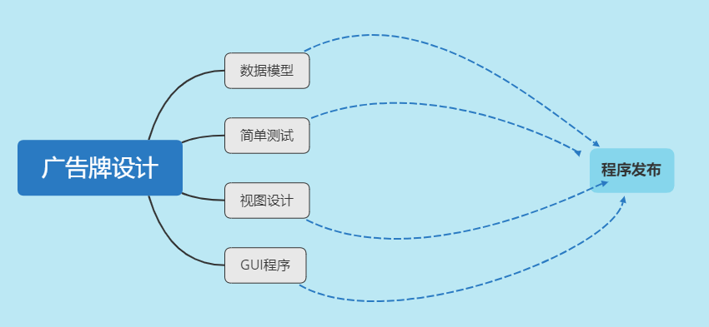
设计流程

Slide 5
数据模型
根据系统设计数据模型部分要编写以下类：
1.创建了数据库guanggao_db，在该数据库中 2.封装注册数据的Register类。 设计了register_table和guanggao_table表。
3.封装登录数据的Login类。 4.负责注册的HandleRegister类。
5.负责登录的HandleLogin类。 6.封装广告数据的Advertisement类。
7.封装若干个广告的AdvertisingBoard。 8.连接数据库的ConnectDatabase类。
9.向表中添加广告的AddAdvertisement类。 10.删除表中广告的DelAdvertisement类。
11.查询表中某用户广告的QueryOneUserAD类。 12.查询表中全部用户广告的
QueryAllUserAD类。

Slide 6
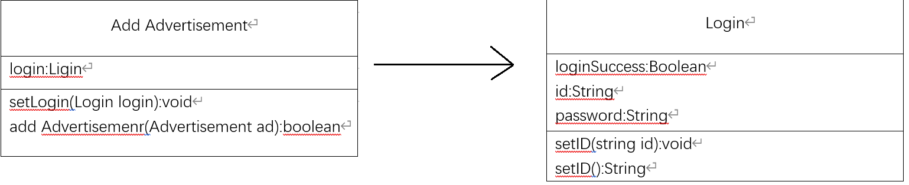
数据模型部分主要类的UML图

Slide 7
根据设计要求使用MySQL客户端管理工具在MySQL服务端建立guanggao_db的数据库，并建立register_table和guanggao_table两个表
guangao_table表
id char(60) foreign key references register_table (id)
content varchar(5000)
imageFile longblob
serialNumber varchar(60) primary key
register_table表
id char(60) primary key
password varchar(60)

Slide 8

简单测试
如果把数据模型设计中给出的类看作一个小框架，现在需要编写一个简单的应用程序，来测试广告墙，即在命令行表述对象的行为过程，如果表述成功，就可以为之后的GUI程序设计提供很好的对象功能测试。
为了简单测试一下，我们编写了AppTestOne,AppTestTwo,AppTest3这三个类来进行测试工作。

Slide 9
视图设计
通过java程序来设计C/S模式中的C部分，即客户端部分。GUI程序可以提供更好的用户界面，除了数据模型中的类以外，还得编写以下类：
1.RegisterView类 2.LoginView类 3.AddAdvertisementView类 4.DelAdvertisementView类 5.AdvertisingBoardView类 6.QueryOneUserADView类 7.QueryAllUserADView类 8.InregrationView类 9.HandleAddAdvertisement类 10.HandleDelAdvertisement类 11.HandleAdvertisingBoard类 12.HandleQueryOneUserAD类 13.HandleQueryAllUserAD类 14.ImageJPanel类 15.ShowImageDialog类

Slide 10
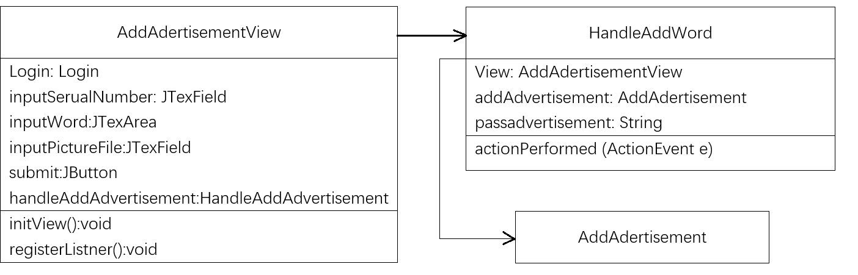
视图设计（GUI部分设计类）主要类的UML

Slide 11
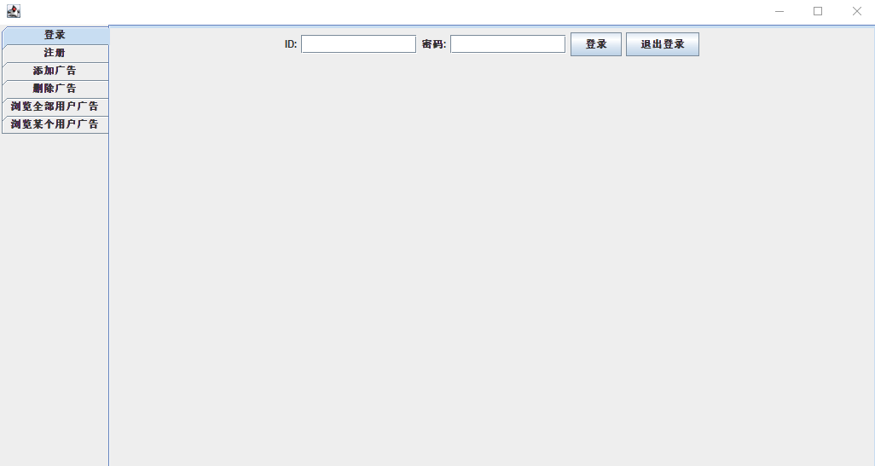
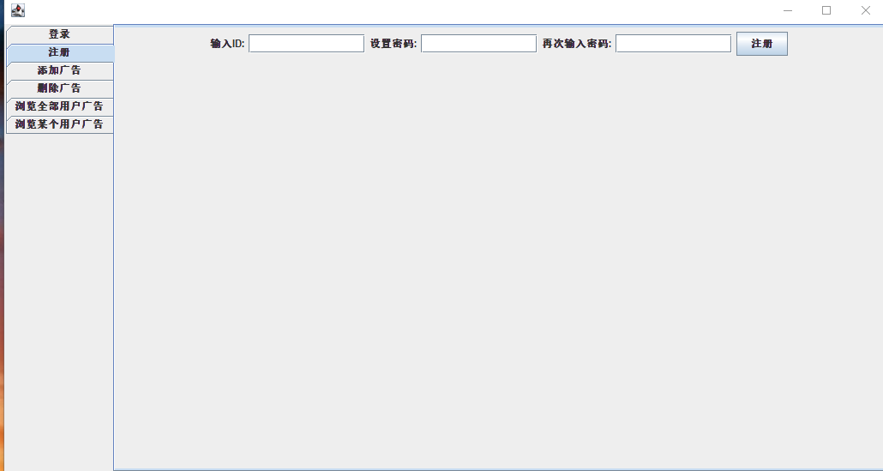
1.RegisterView类：其实例为注册提供视图。用户可以在视图提供的文本框内输入注册信息，然后点击注册按钮
2.LoginView类：其实例为登录提供视图。用户可以在视图提供的文本框内输入登录信息，然后点击登录按钮

Slide 12
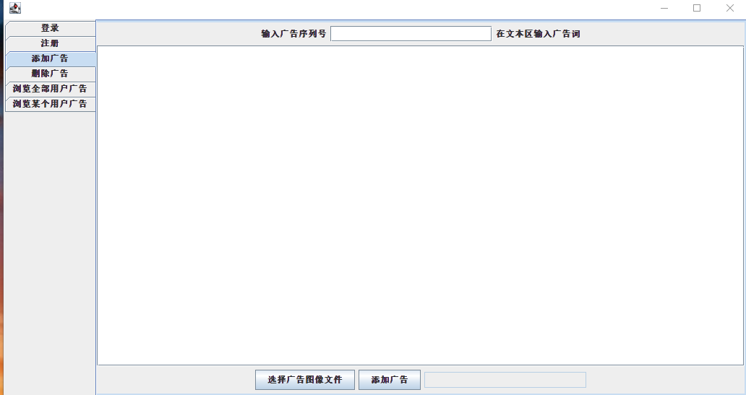
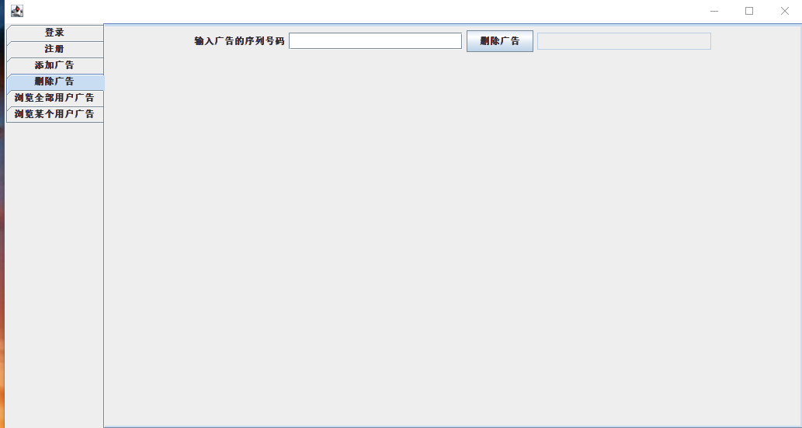
3.AddAdvertisementView类:其实例为添加广告提供视图。用户可以在文本框内输入要添加的广告相关数据。
4.DelAdvertisementView类:其实例为删除广告提供视图。可以让用户删除自己发布的广告视图。

Slide 13
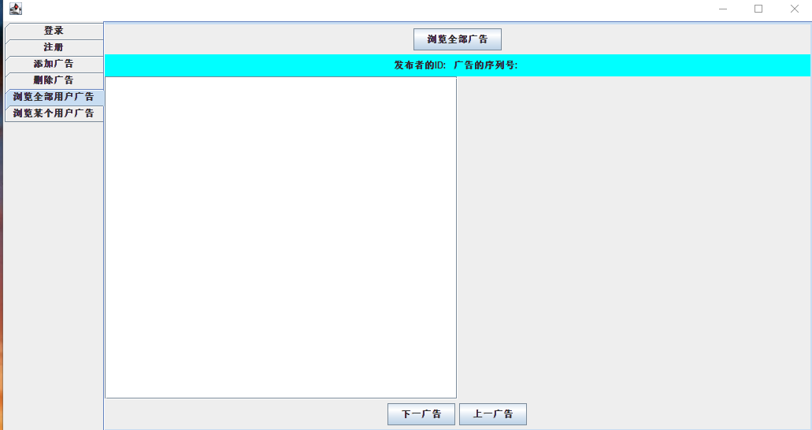
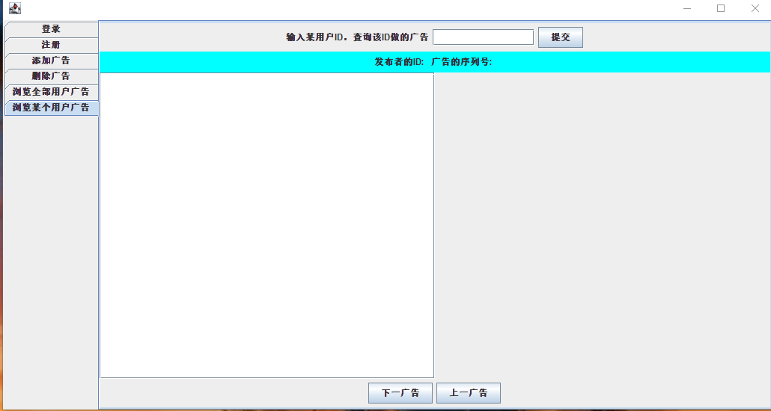
5.AdvertisingBoardView类:其实例为广告牌提供视图。
6.QueryOneUserADView 类:其实例为某用户的广告提供视图。
7.QueryAllUserADView类:其实例为查询全部广告提供视图。
8.IntegrationView类:其实例将其他视图集成为一个视图。

Slide 14
9.HandleAddAdvertisement类:其实例处理AddAdvertisementView视图上的界面事件。
10.HandeDelAdertiement 类:其实例处理DeldevtienView视图上的界面事件。
11.HadedrerisingBoard 类:其实例处理Adrisgngrngvie视图上的界面事件。
12.HandleQueryOneUserAD 类:其实例处理QuryOneUsrADViev视图上的异面事件。
13.HadeOuylUstAD类:其实例处理QuylsuADVie视图上的界面事件。
14.ImageJPanel类:其实例是一个面板， 用来显示图像， 即显示广告的图片。
15.ShovlmgDaligg 类:其实例是个对话柜，用来显示图像，即显示广告的图片。

Slide 15
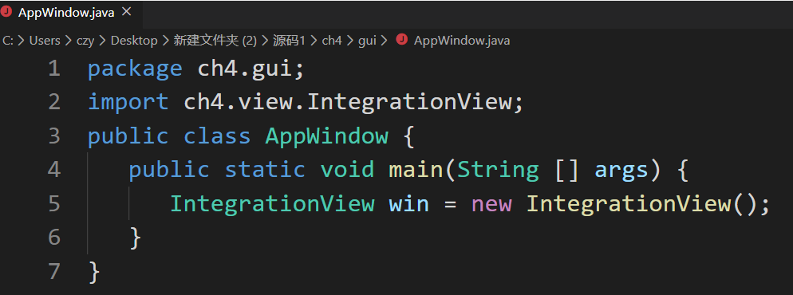
GUI程序
将数据模型中编写的类统一保存到以下目录：
D:\ch4\data\
将试图设计中编写的类统一保存到以下目录：
D:\ch4\view\
用以上框架中的编写GUI应用程序，完成设计要求。

Slide 16
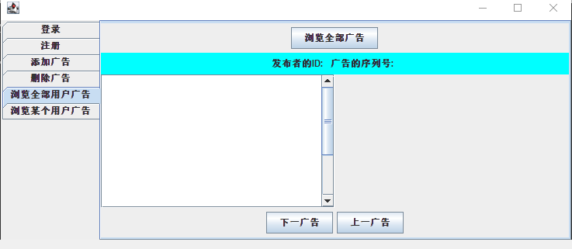
就编写好的AppWindow.java源文件保存到以下目录中：
D:\ch4\gui\
编译源文件：
D:\>javac ch4/gui/AppWindow.java
运行AppWindow类：
D:\>java ch4.gui.AppWindow

Slide 17
程序发布
编写ch4.mf文件：
Manifest-Version: 1.0
Main-Class: ch4.gui.AppWindow
Created-By: 1.8
将ch4.mf保存到D:\下。
使用jar命令创建.jar文件：
D:\>jar cfm Guanggao.jar ch4.mf che/data/*.class ch4/view/*.class
ch4/gui/*.class
这将生成一个Guanggao.jar文件

Slide 18
然后编写guanggao.bat文件，用记事本输入以下文字：
path.\jre\bin
pause
javaw -jar Guanggao.jar
然后将txt后缀名改为bat即可完成。
将Guanggao.jar和guanggao.bat文件放入例如2000的文件夹中，那么就可以将2000文件夹当作软件发布。

Slide 19
不足之处
在广告墙课程设计中，因为我们小组能力有限，未对其进行任何改进。只按照指导书完成了书上已有内容

Slide 20
谢谢收看！

